Slide 1
VisionOS y Apple Vision Pro: la nueva forma de ver el mundo
Javier Laguna
Notes:
Hola buenas tardes a todos, soy Javier Laguna, iOS Developer en el equipo BMI y hoy quería contaros un poco acerca de VisionOS y Apple Vision Pro, el último producto con el que Apple pretende revolucionar nuestras vidas.

Slide 2
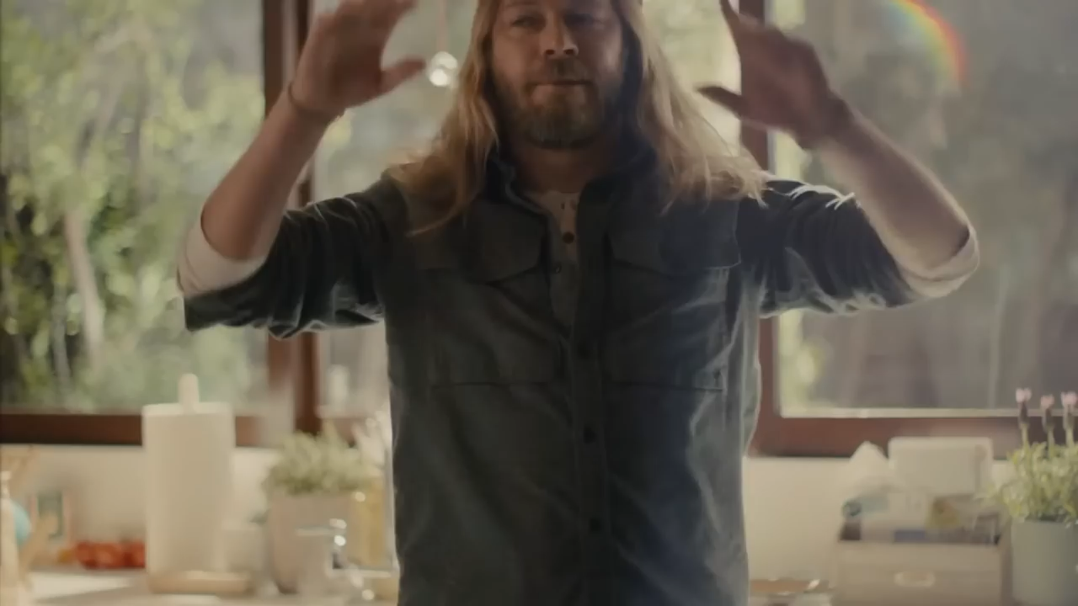
Notes:
Quería empezar con un video y ver una pequeña muestra de lo que podemos hacer con las Apple Vision Pro.

Slide 3
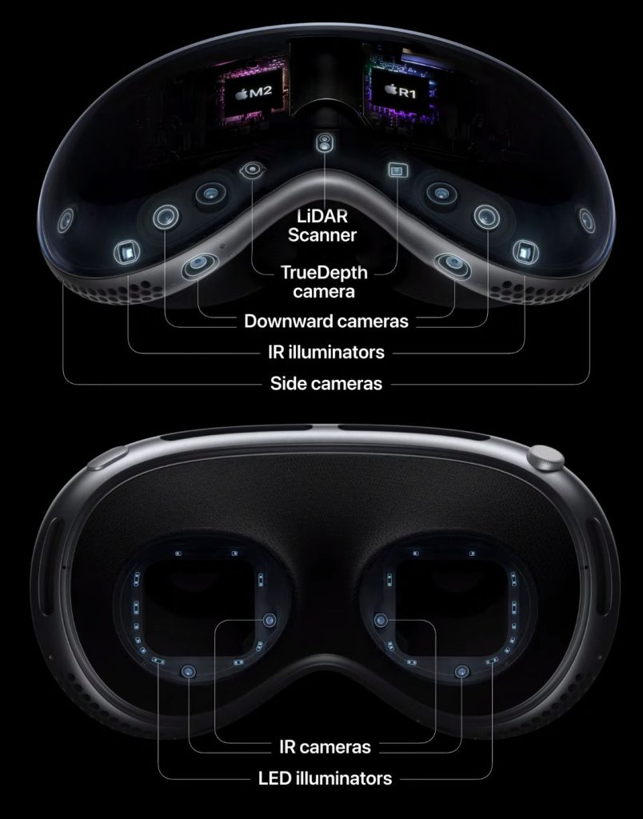
Nota de prensa
Notes:
Las Apple Vision Pro son unas gafas de realidad mixta o como Apple los ha denomido, visor de computación espacial. Fueron anunciadas en la WWDC de junio de 2023, y estarán disponibles para su compra a principios de 2024 en EEUU por unos 3,5k $ y más adelante llegarán a otros países.
Están equipadas con un procesador M2 y un chip R1, un sensor LiDAR, varias cámaras, un sistema de seguimiento ocular y auriculares con cancelación de ruido.
Están diseñadas para usarse durante todo el día mientras está enchufado y ofrece hasta dos horas de autonomía con su batería externa. Aquí dejo un enlace a la nota de prensa de la presentación del dispositivo que contiene todos los detalles.

Slide 4
Documentación
https://developer.apple.com/documentation/visionos
Notes:
Aquí dejo un enlace a la documentación de visionOS el sistema operativo encargado de dar vida a las Apple Vision Pro donde además de todos los detalles técnicos para desarrollar para visionOS tendremos varias apps de ejemplo bastante chulas y que nos dan una idea de hasta donde podemos llegar.

Slide 5


ÍNDICE
01
Requisítos
02
Los 10 principios básicos de visionOS
03
Nuevos componentes de SwiftUI
04
Simulador
05
Reality Composer Pro
ECS
06
5

Slide 6


Requisítos
macOS Ventura o superior
Xcode 15 BETA (15.0.0 ❌)
Notes:
PEQUEÑA DEMO VisionOSMusic
-

Slide 7
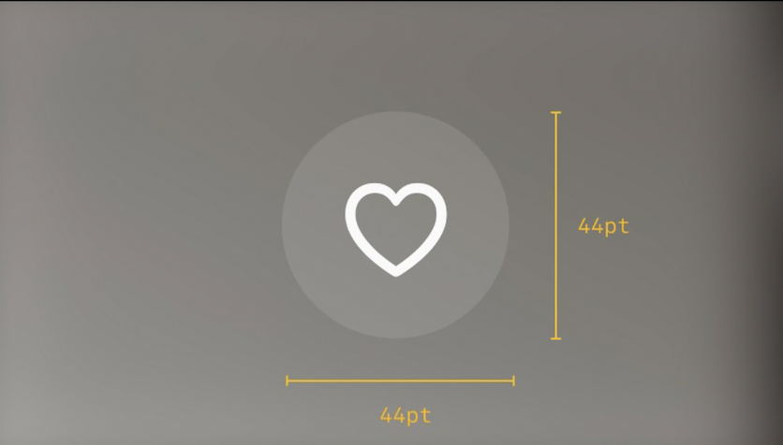
Los 10 principios básicos de visionOS
1. Las dimensiones de los elementos de UI funcionan con el sistema de puntos de la misma manera que en iOS y en iPadOS.

Slide 8
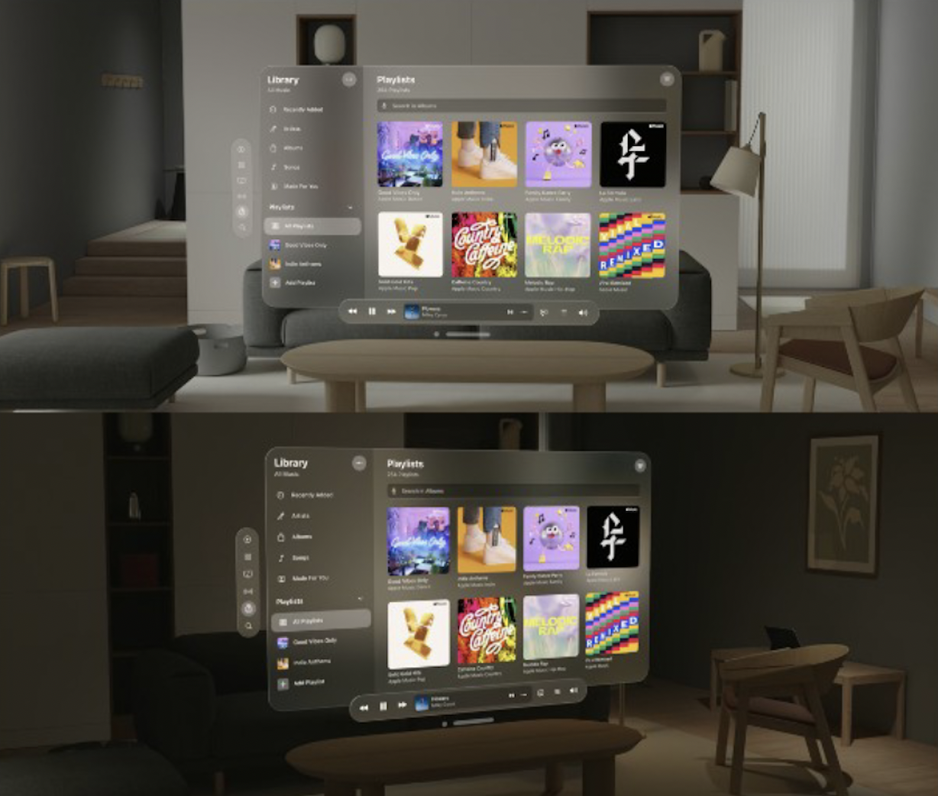
Los 10 principios básicos de visionOS
2. No existe el modo claro o oscuro, el sistema va a adaptar automáticamente los colores dependiendo del entorno.
Notes:
Esto lo hace gracias a lo que Apple a denominado “Materials”

Slide 9
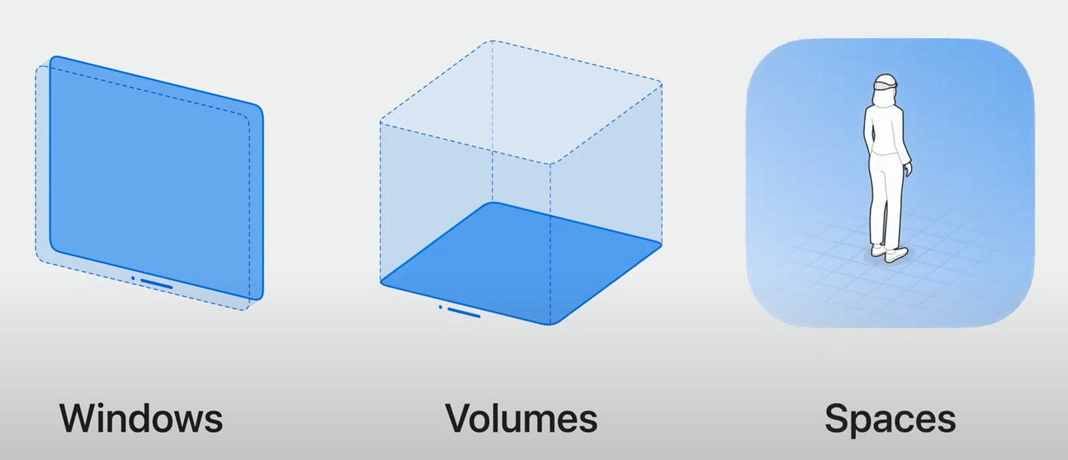
Los 10 principios básicos de visionOS
3. Tenemos nuevas formas de mostrar nuestra información al usuario. Tres tipos de Escenas.
Notes:
La escena tipo window es a la que más acostumbrados hoy en día es similar a como veríamos las ventanas de una app de escritorio. Se pueden tener multiples ventanas simultaneas en visionOS y puedes agregar contenido 3D DEMO cualquier ventana Los Volumes agregan profundidad a la app con un volumen 3D y están pensadas para mostrar experiencias que se pueden ver desde cualquier ángulo en el Espacio Compartido o en el Espacio Completo de una aplicación
DEMO snare volume
Para una experiencia más inmersiva temenos los espacios inmersivos ->

Slide 10
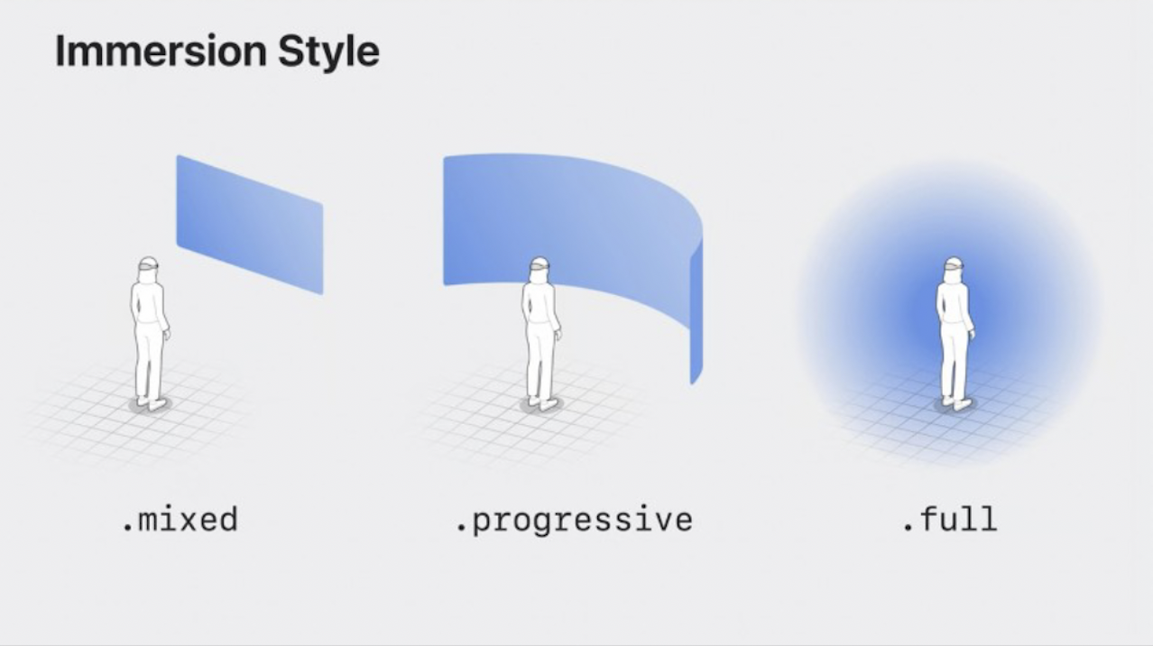
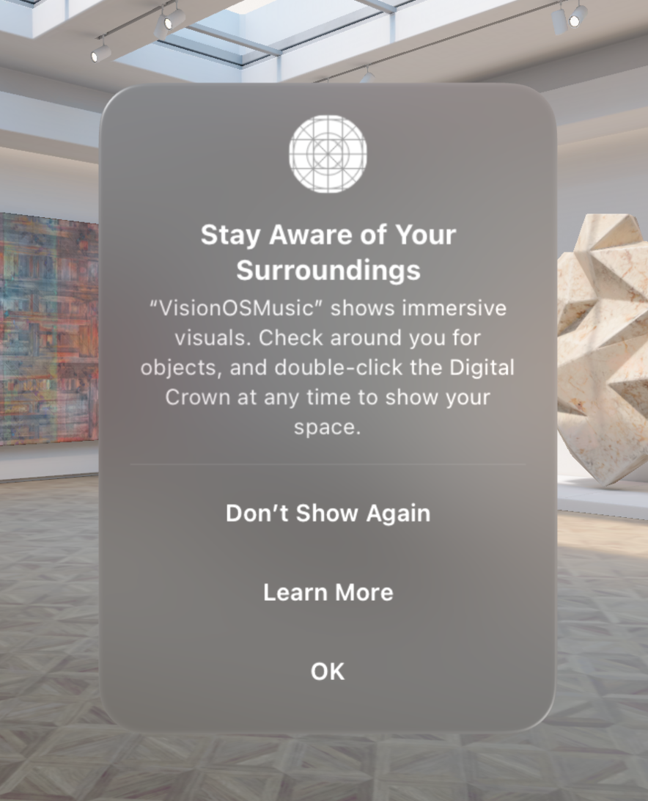
Los 10 principios básicos de visionOS
3.1 Existen 3 tipos de inmersión para el usuario.
Notes:
DEMO Immersive Video 3D Video WIP

Slide 11
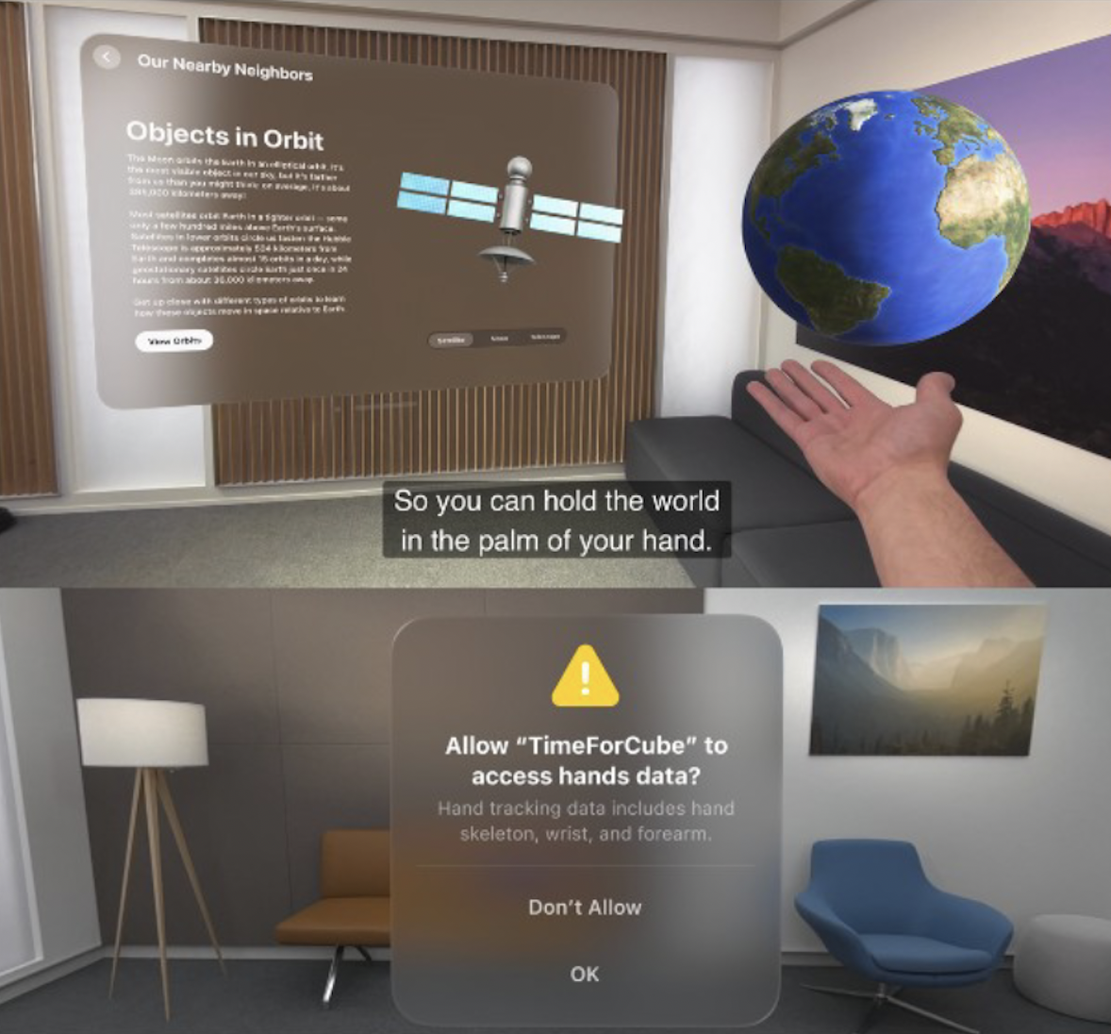
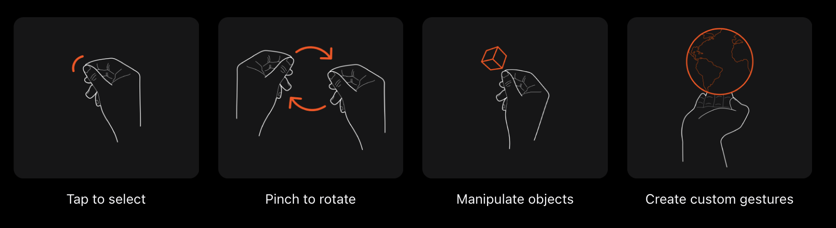
Los 10 principios básicos de visionOS
4. Los gestos… y sus permisos.
Notes:
DEMO Instruments Main window / Cube

Slide 12
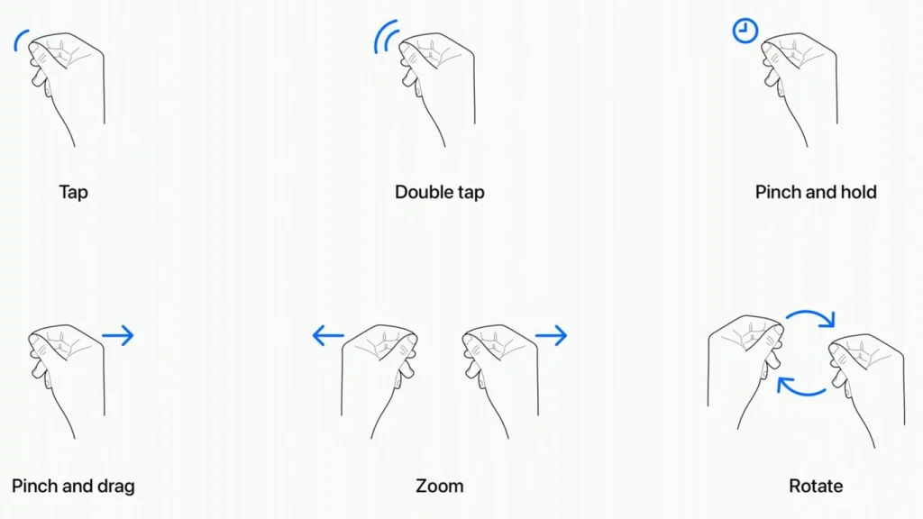
Los 10 principios básicos de visionOS
4. Los gestos
Tocar: toca el pulgar con el índice para tocar un elemento virtual en la pantalla en la que estés. Es como si tocaras con el dedo o pulsaras en un lugar de la pantalla de un dispositivo como un iPhone o un iPad.
Doble toque: esto inicia un gesto de doble toque como en el iPhone o el Mac.
Pellizcar y mantener: es muy parecido a tocar y mantener en el iPhone. Sirve para un montón de funciones, como la de resaltar texto.
Pellizcar y arrastrar: se utiliza para desplazarse y mover ventanas. Puedes desplazarte horizontal o verticalmente, y si mueves la mano más deprisa, podrás desplazarte más rápido.
Zoom: se hace juntando los dedos y separando las manos para acercar la imagen. El tamaño de las ventanas también se puede ajustar arrastrando las esquinas.
Rotar: habrá que juntar los dedos y rotar las manos, y servirá para manipular objetos virtuales.

Slide 13
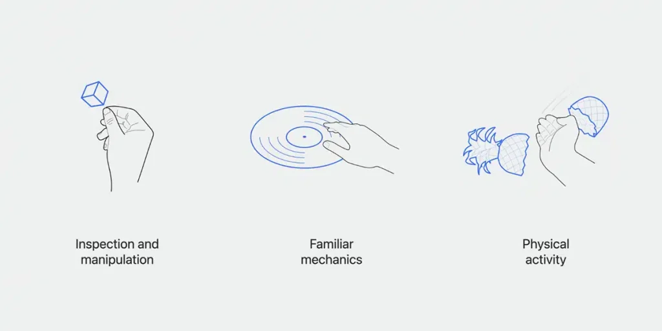
Los 10 principios básicos de visionOS
4. Los gestos

Slide 14
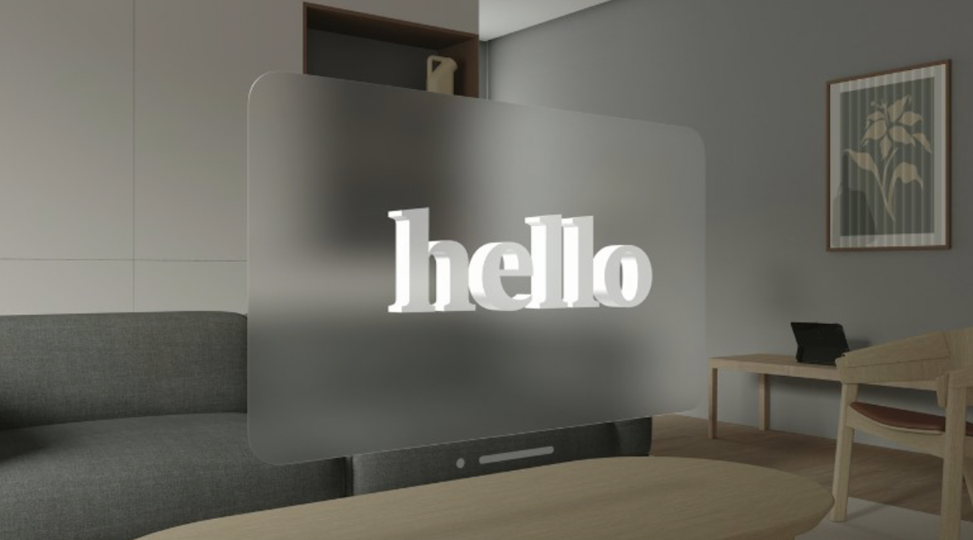
Los 10 principios básicos de visionOS
5. Hay que evitar los textos en 3D porque son difíciles de leer desde algúnos ángulos.

Slide 15
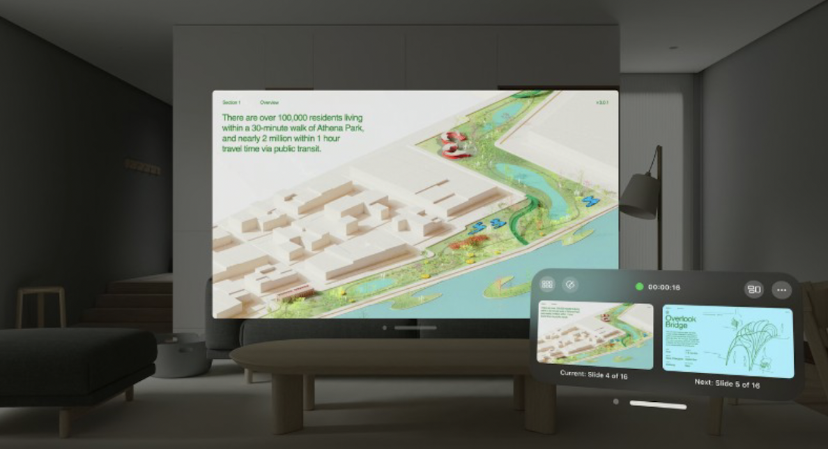
Los 10 principios básicos de visionOS
6. Mantener la app siempre en una ventana a no ser que tener más ventanas ayuden al usuario.
Notes:
Demo Ornaments

Slide 16
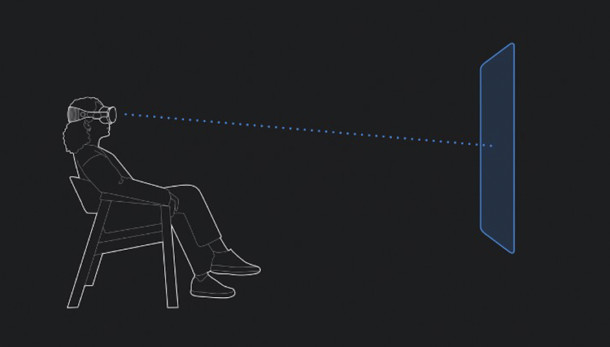
Los 10 principios básicos de visionOS
7. Colocar el contenido en relación a la cabeza y la mirada del usuario.
Notes:
Demo Video Player

Slide 17
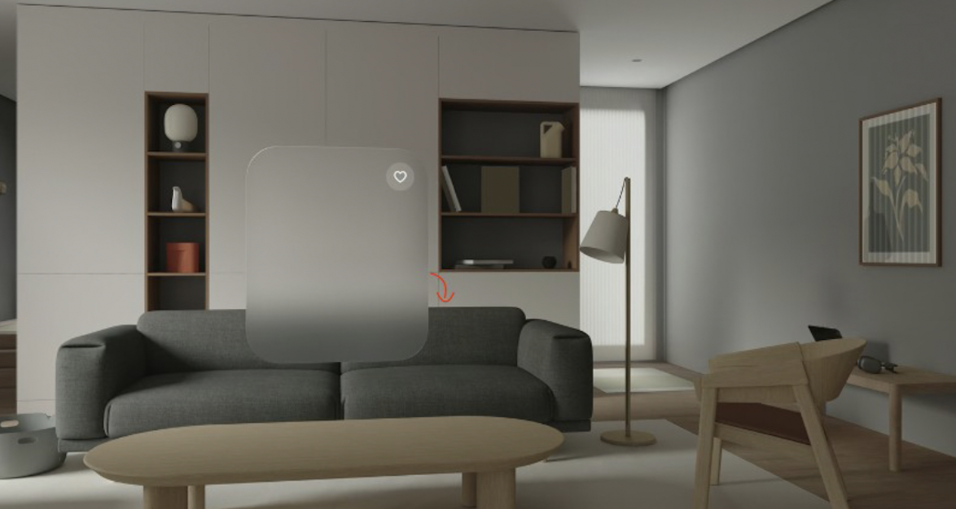
Los 10 principios básicos de visionOS
8. Fijar el contenido al espacio y no a la visión del usuario porque puede causar desorientación.
Notes:
Demo Video Player

Slide 18
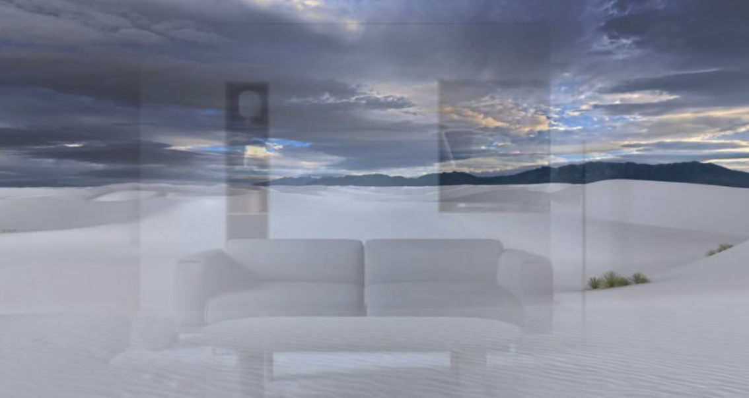
Los 10 principios básicos de visionOS
9. Si el usuario se mueve desvanecer el contenido para evitar desorientaciones.

Slide 19
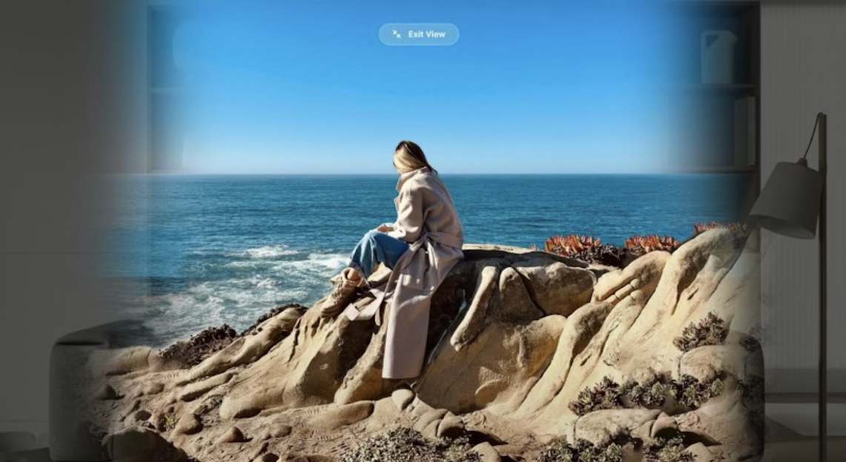
Los 10 principios básicos de visionOS
10. En los espacios inmersivos siempre mostrar al usuario como salir.

Slide 20
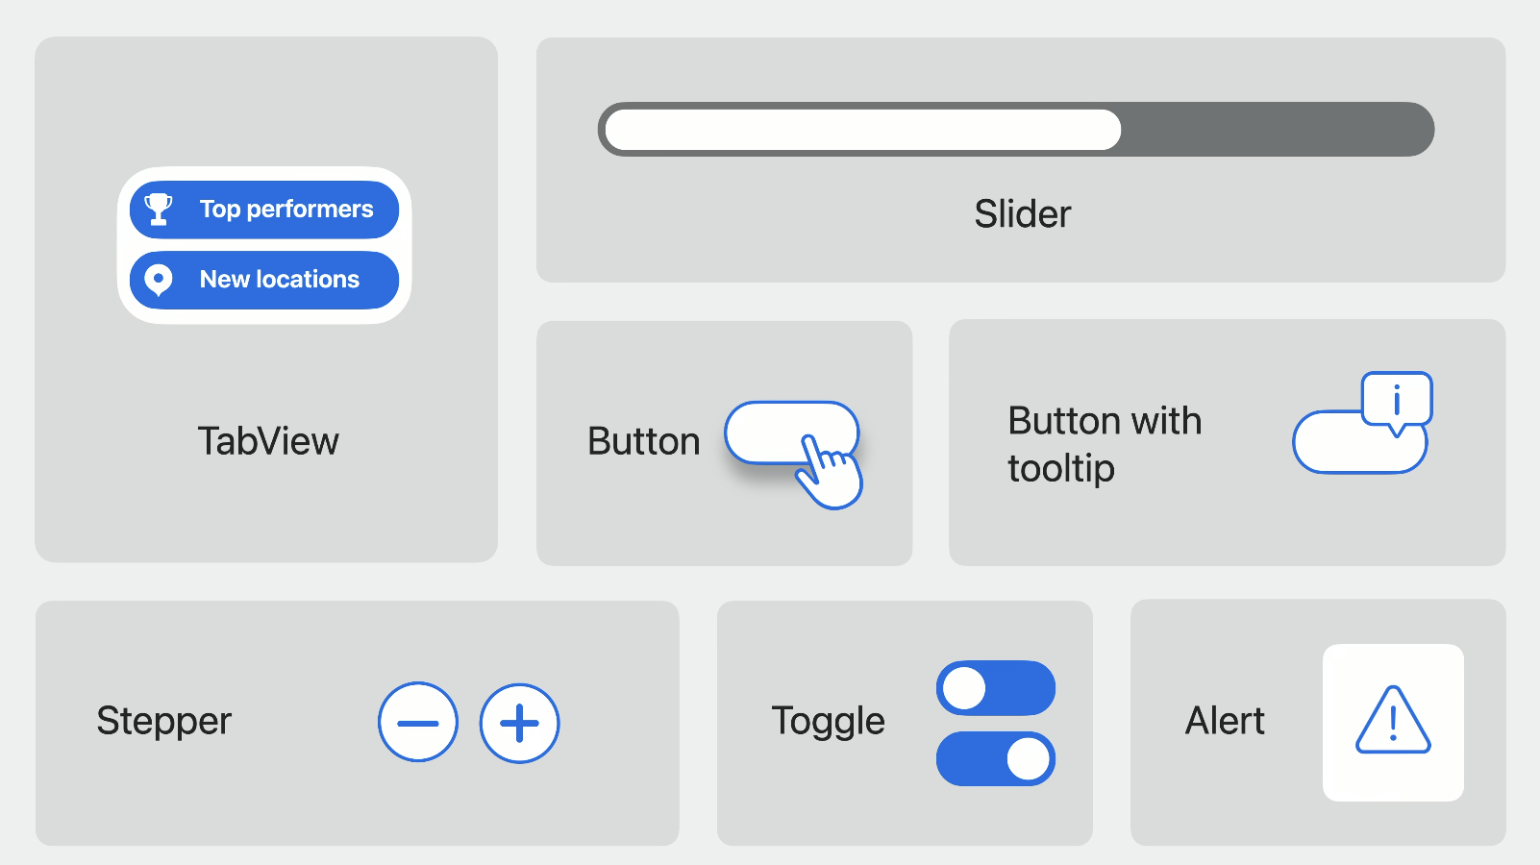
Nuevos componentes de SwiftUI

Slide 21
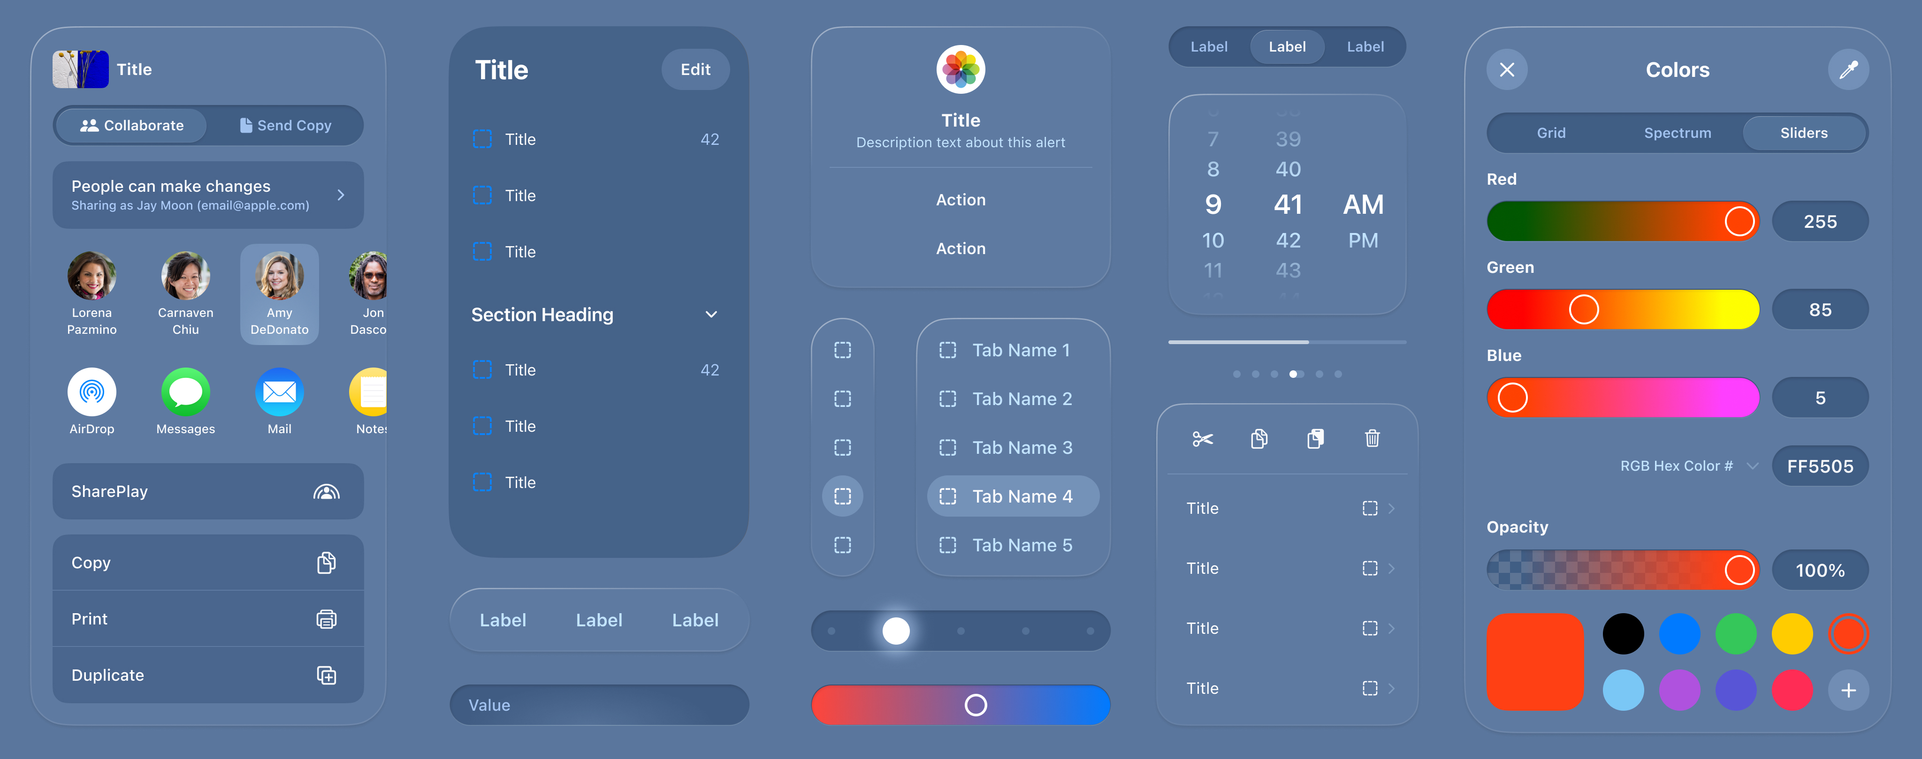
Nuevos componentes de SwiftUI
Notes:
Demo TabView, Buttons, Share, Modals…

Slide 22

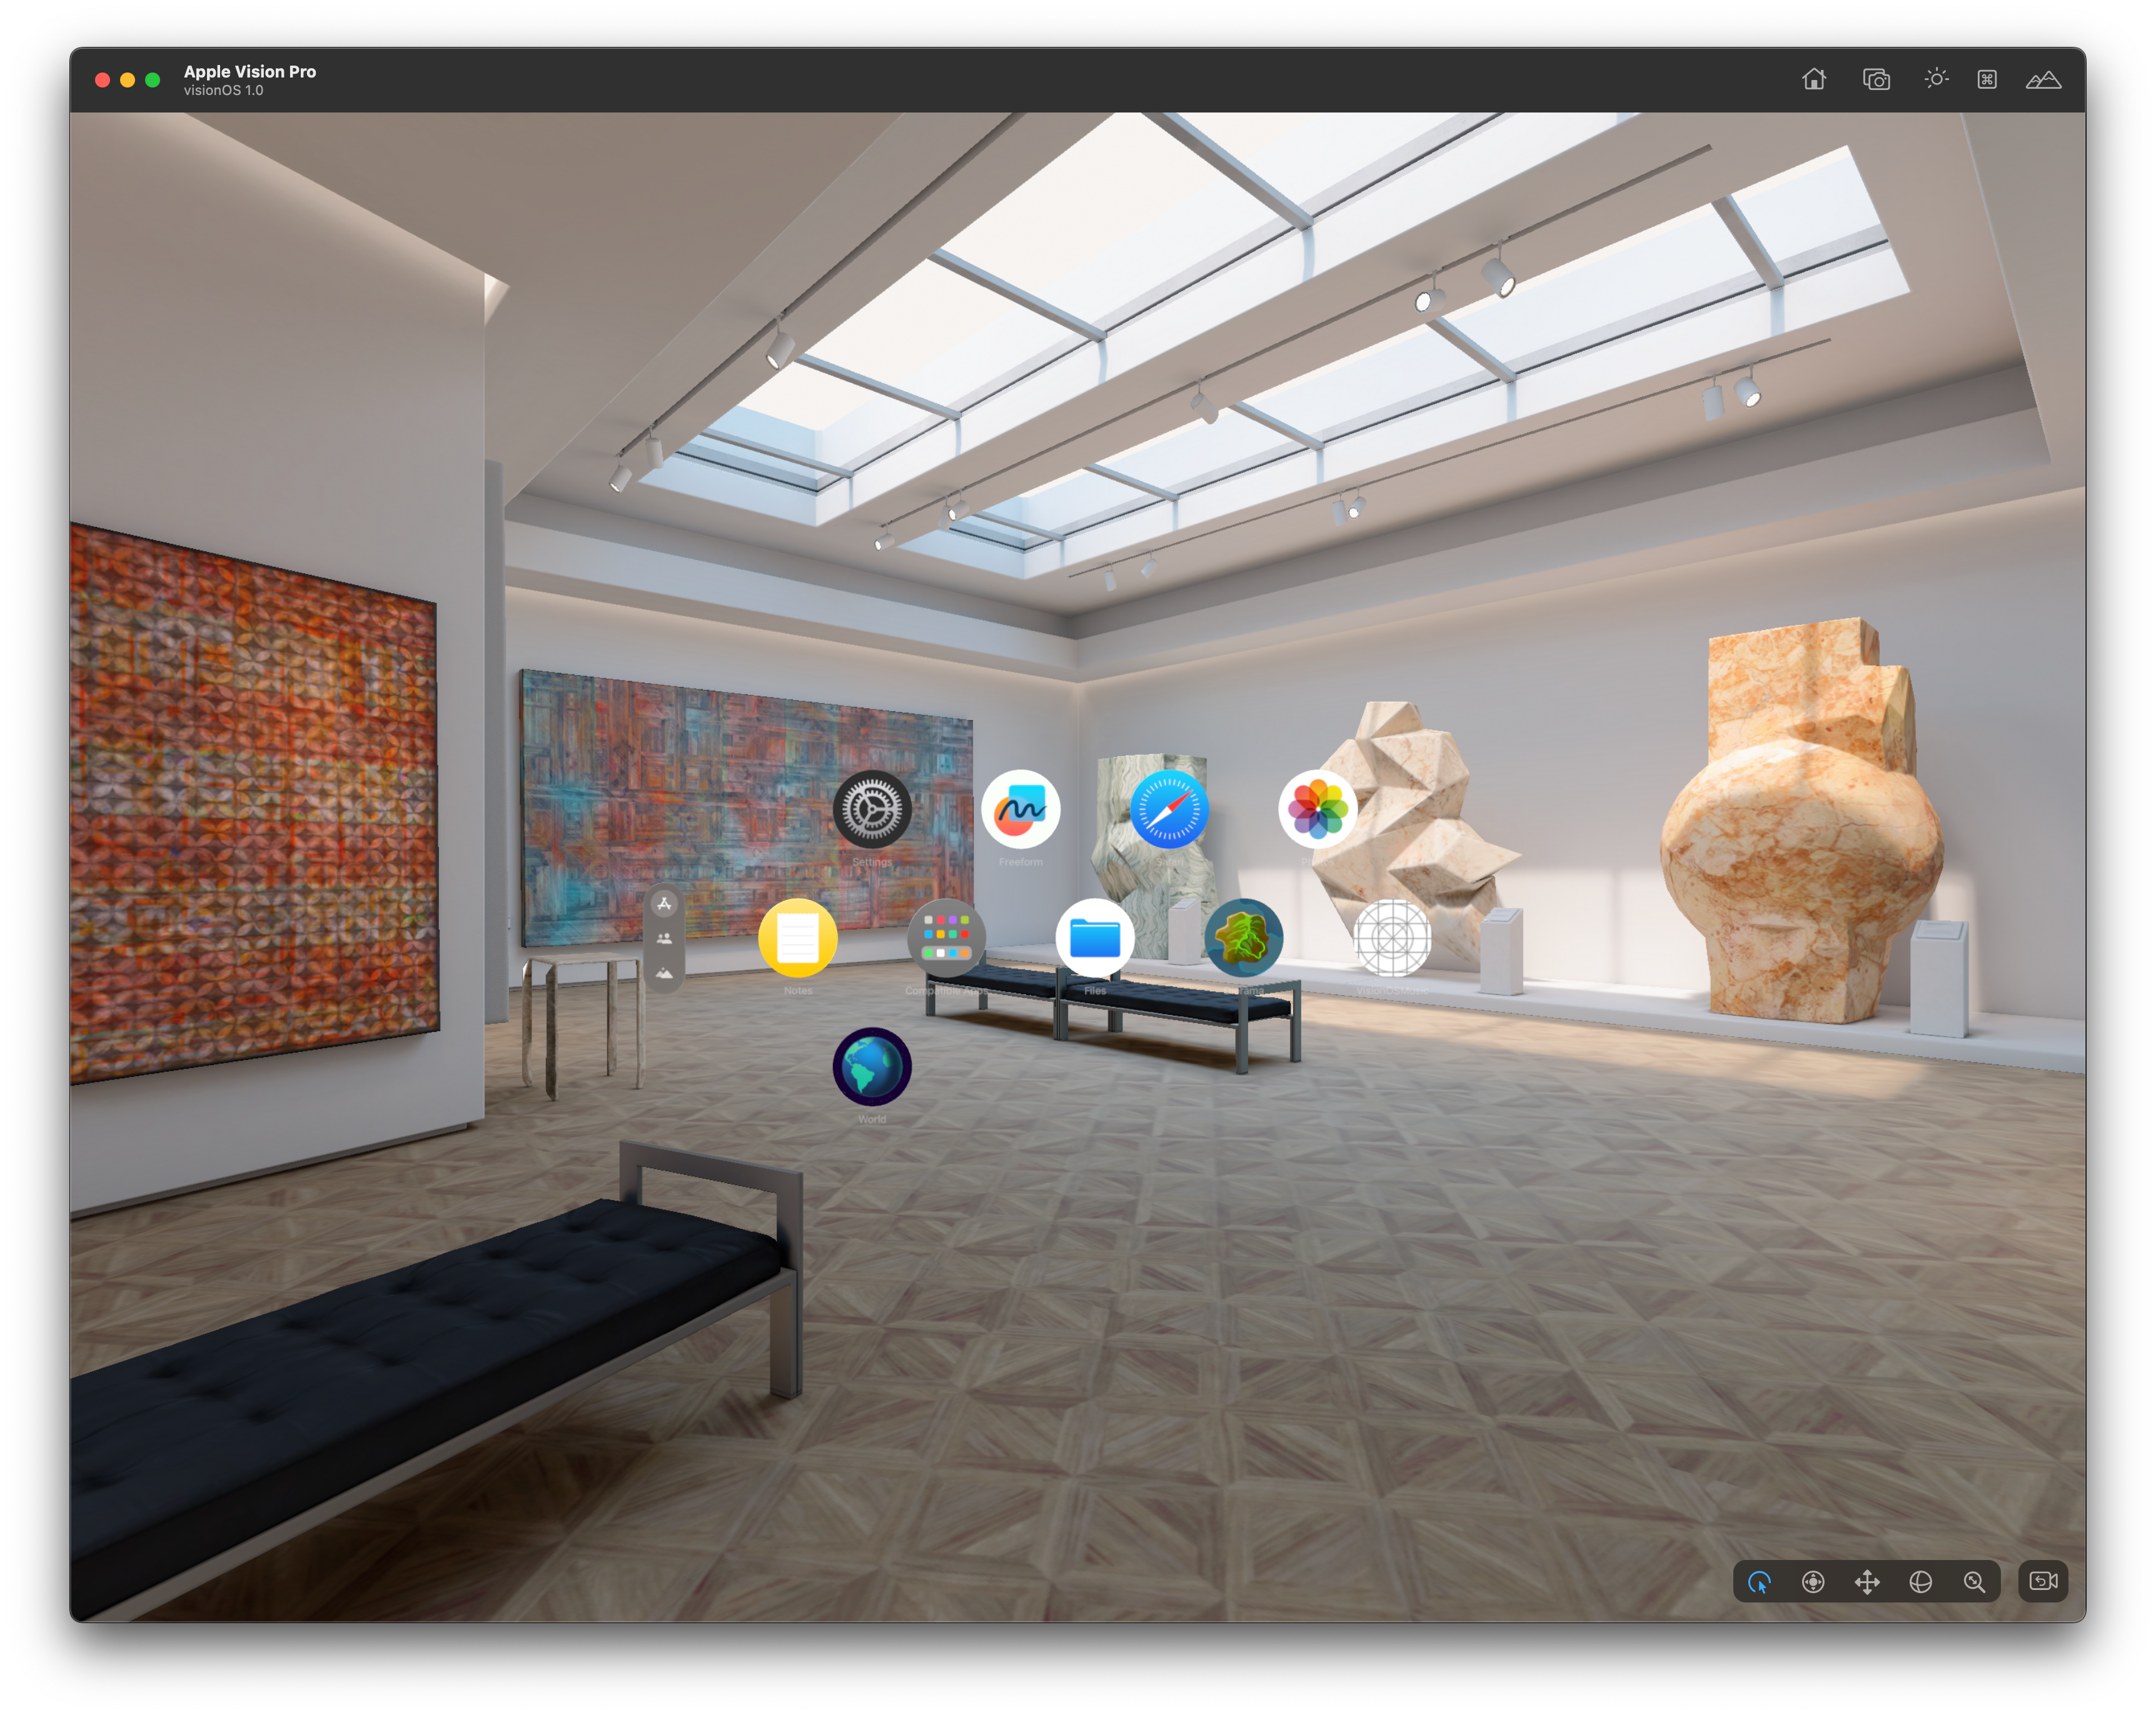

Simulador

Slide 23
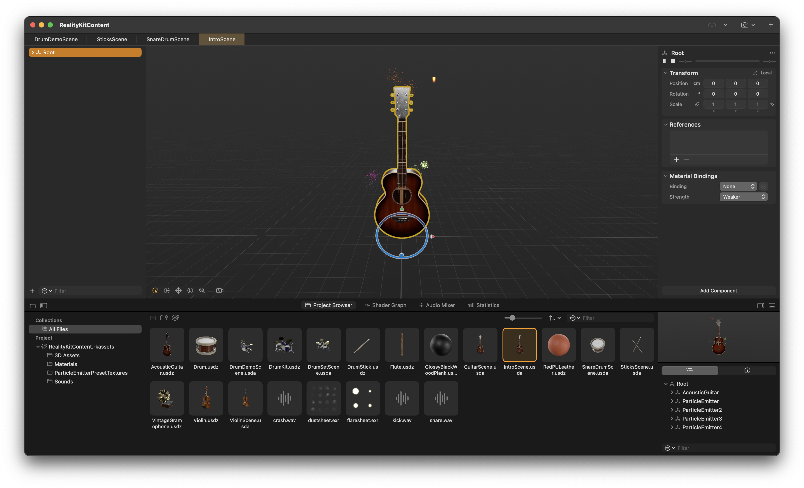
Reality Composer Pro
Subtitle Text
#01
Subtitle Text
#02
Subtitle Text
#03
Subtitle Text
#04
Notes:
Demo Reality Composer Pro

Slide 24

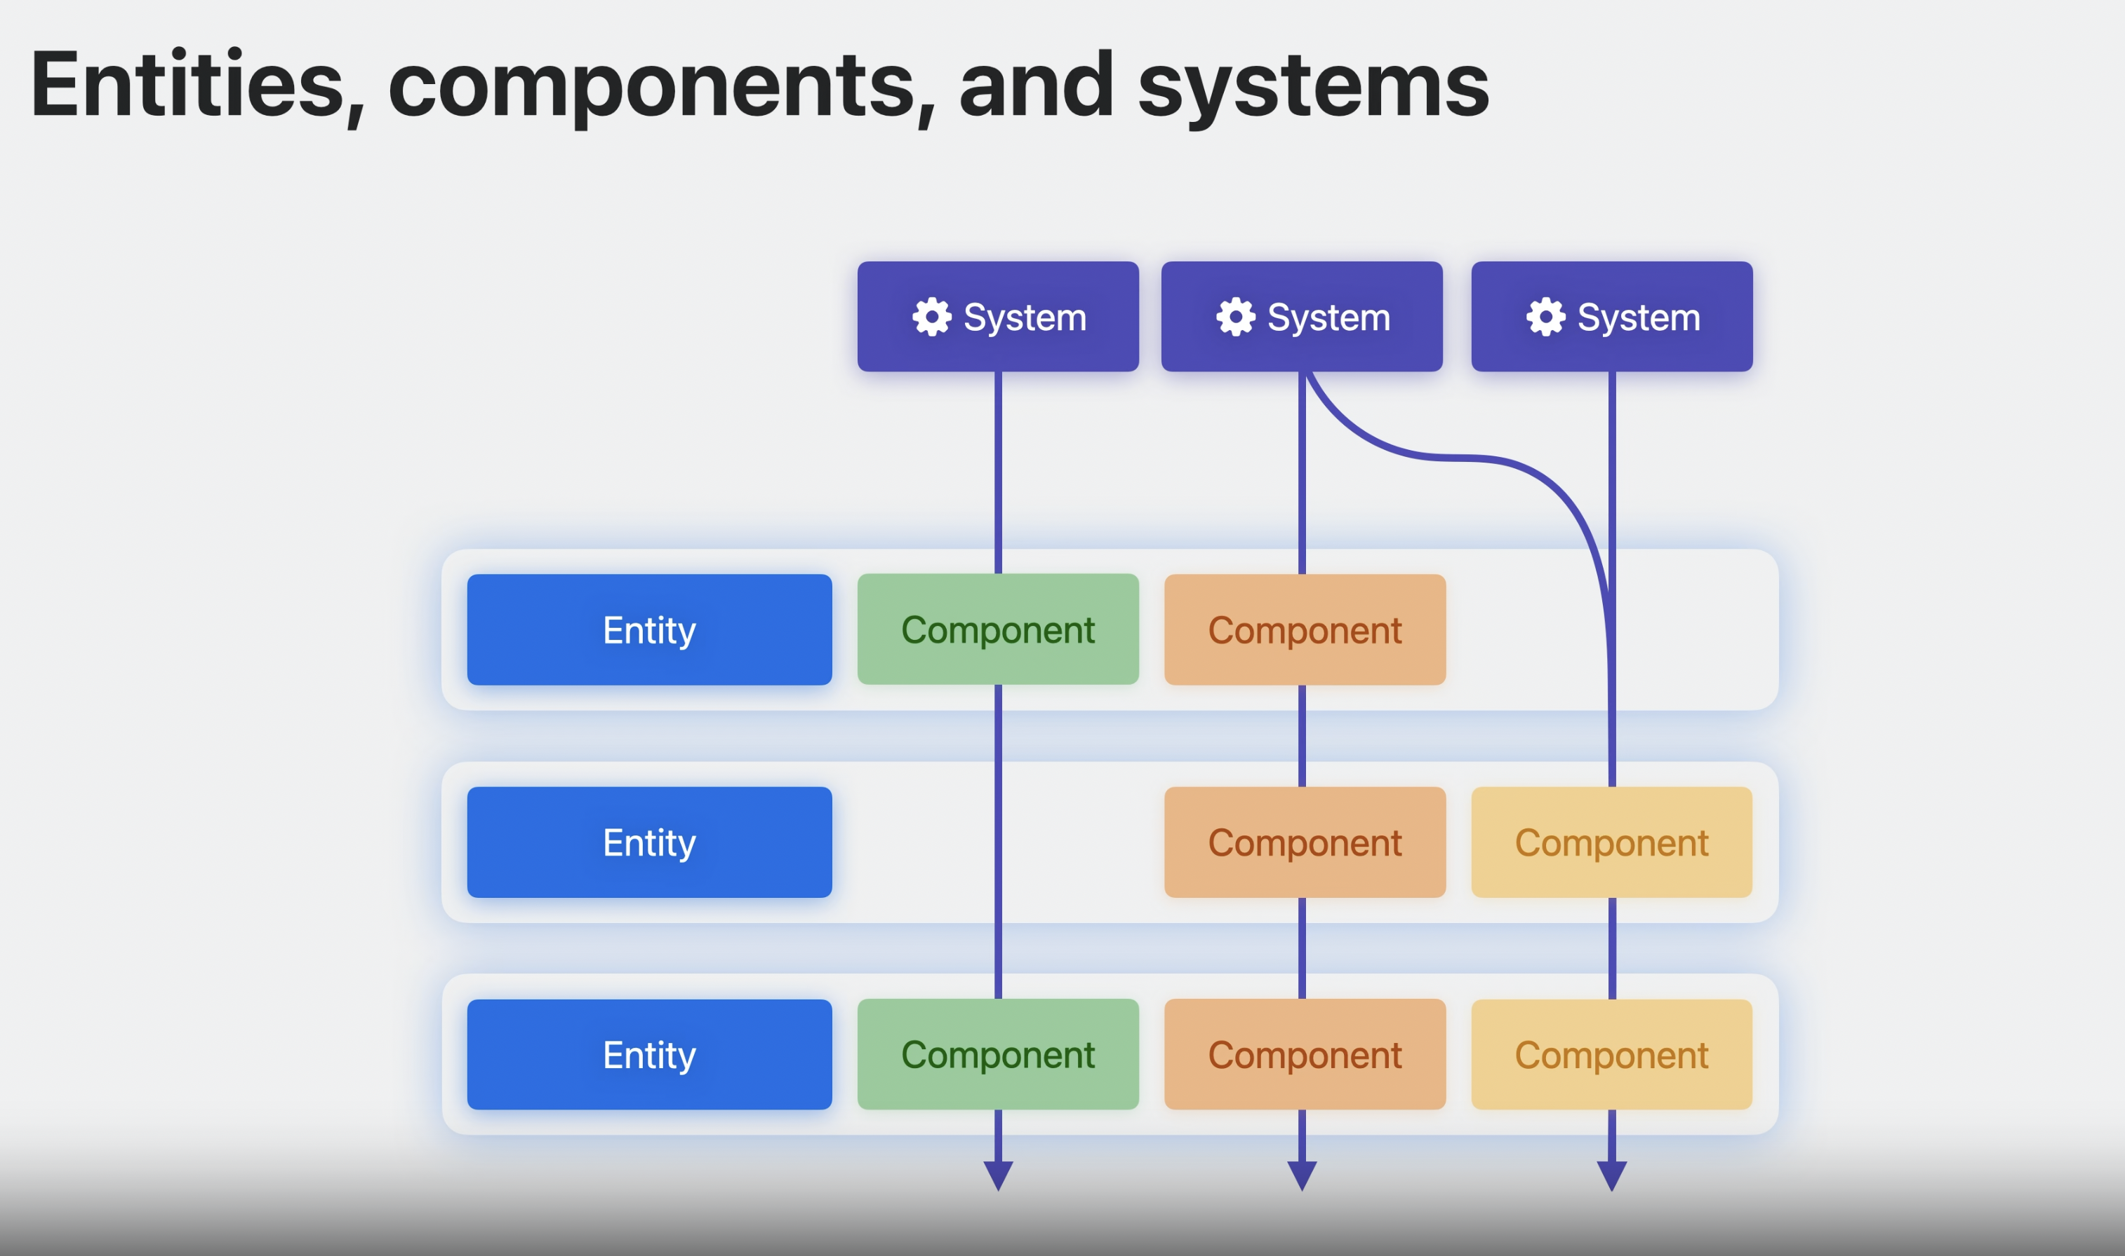
ECS
Subtitle Text
#01
Subtitle Text
#02
Subtitle Text
#03
Notes:
Entity Component System Es un patrón de arquitectura de software utilizado principalmente en el desarrollo de videojuegos para la representación de objetos del mundo del juego.

Slide 25
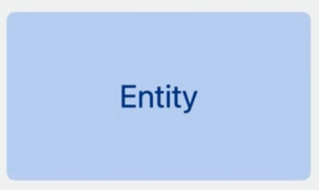
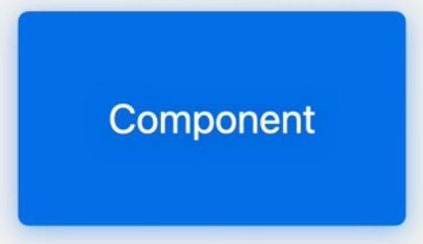
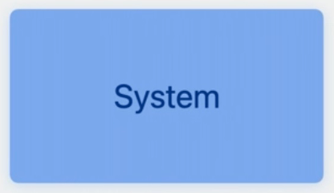
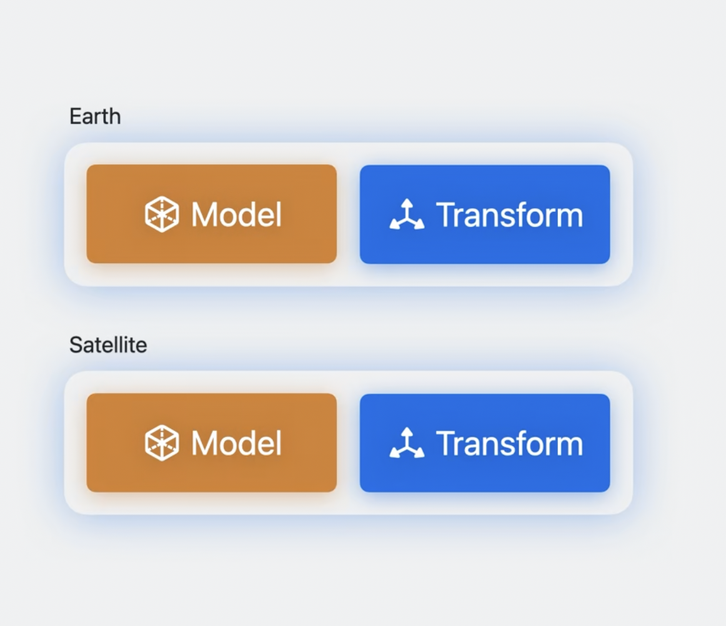
ECS
Subtitle Text
#02
Subtitle Text
#03
Están formadas por components.
Toda Entity tiene el Component Transform, pero no todas tienen por qué tener el Component Model.
A veces están creadas por conjunto de entidades hijas.
Sirven para definir el aspecto y comportamiento de los modelos 3D
Contienen código que actua sobre
las entities y components
Subtitle Text
#01
Notes:
El componente Model sería la malla (Mesh) y material de la entidad. El componente Transform sería la posición orientación y escala de la entidad.

Slide 26
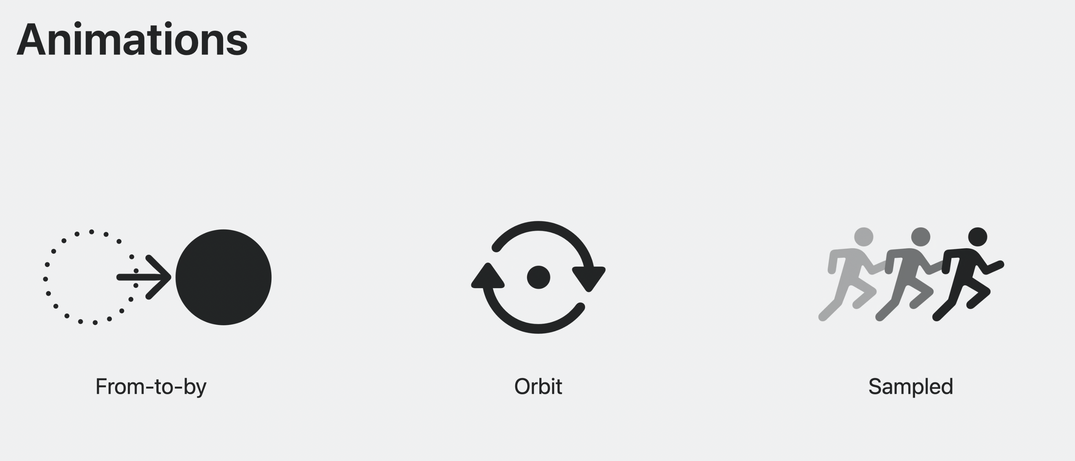
Animations
Subtitle Text
#01
Subtitle Text
#02
Subtitle Text
#03
Notes:
Sampled es una animación “frame by frame” DEMO -> DrumKit / Snare / Cube

Slide 27
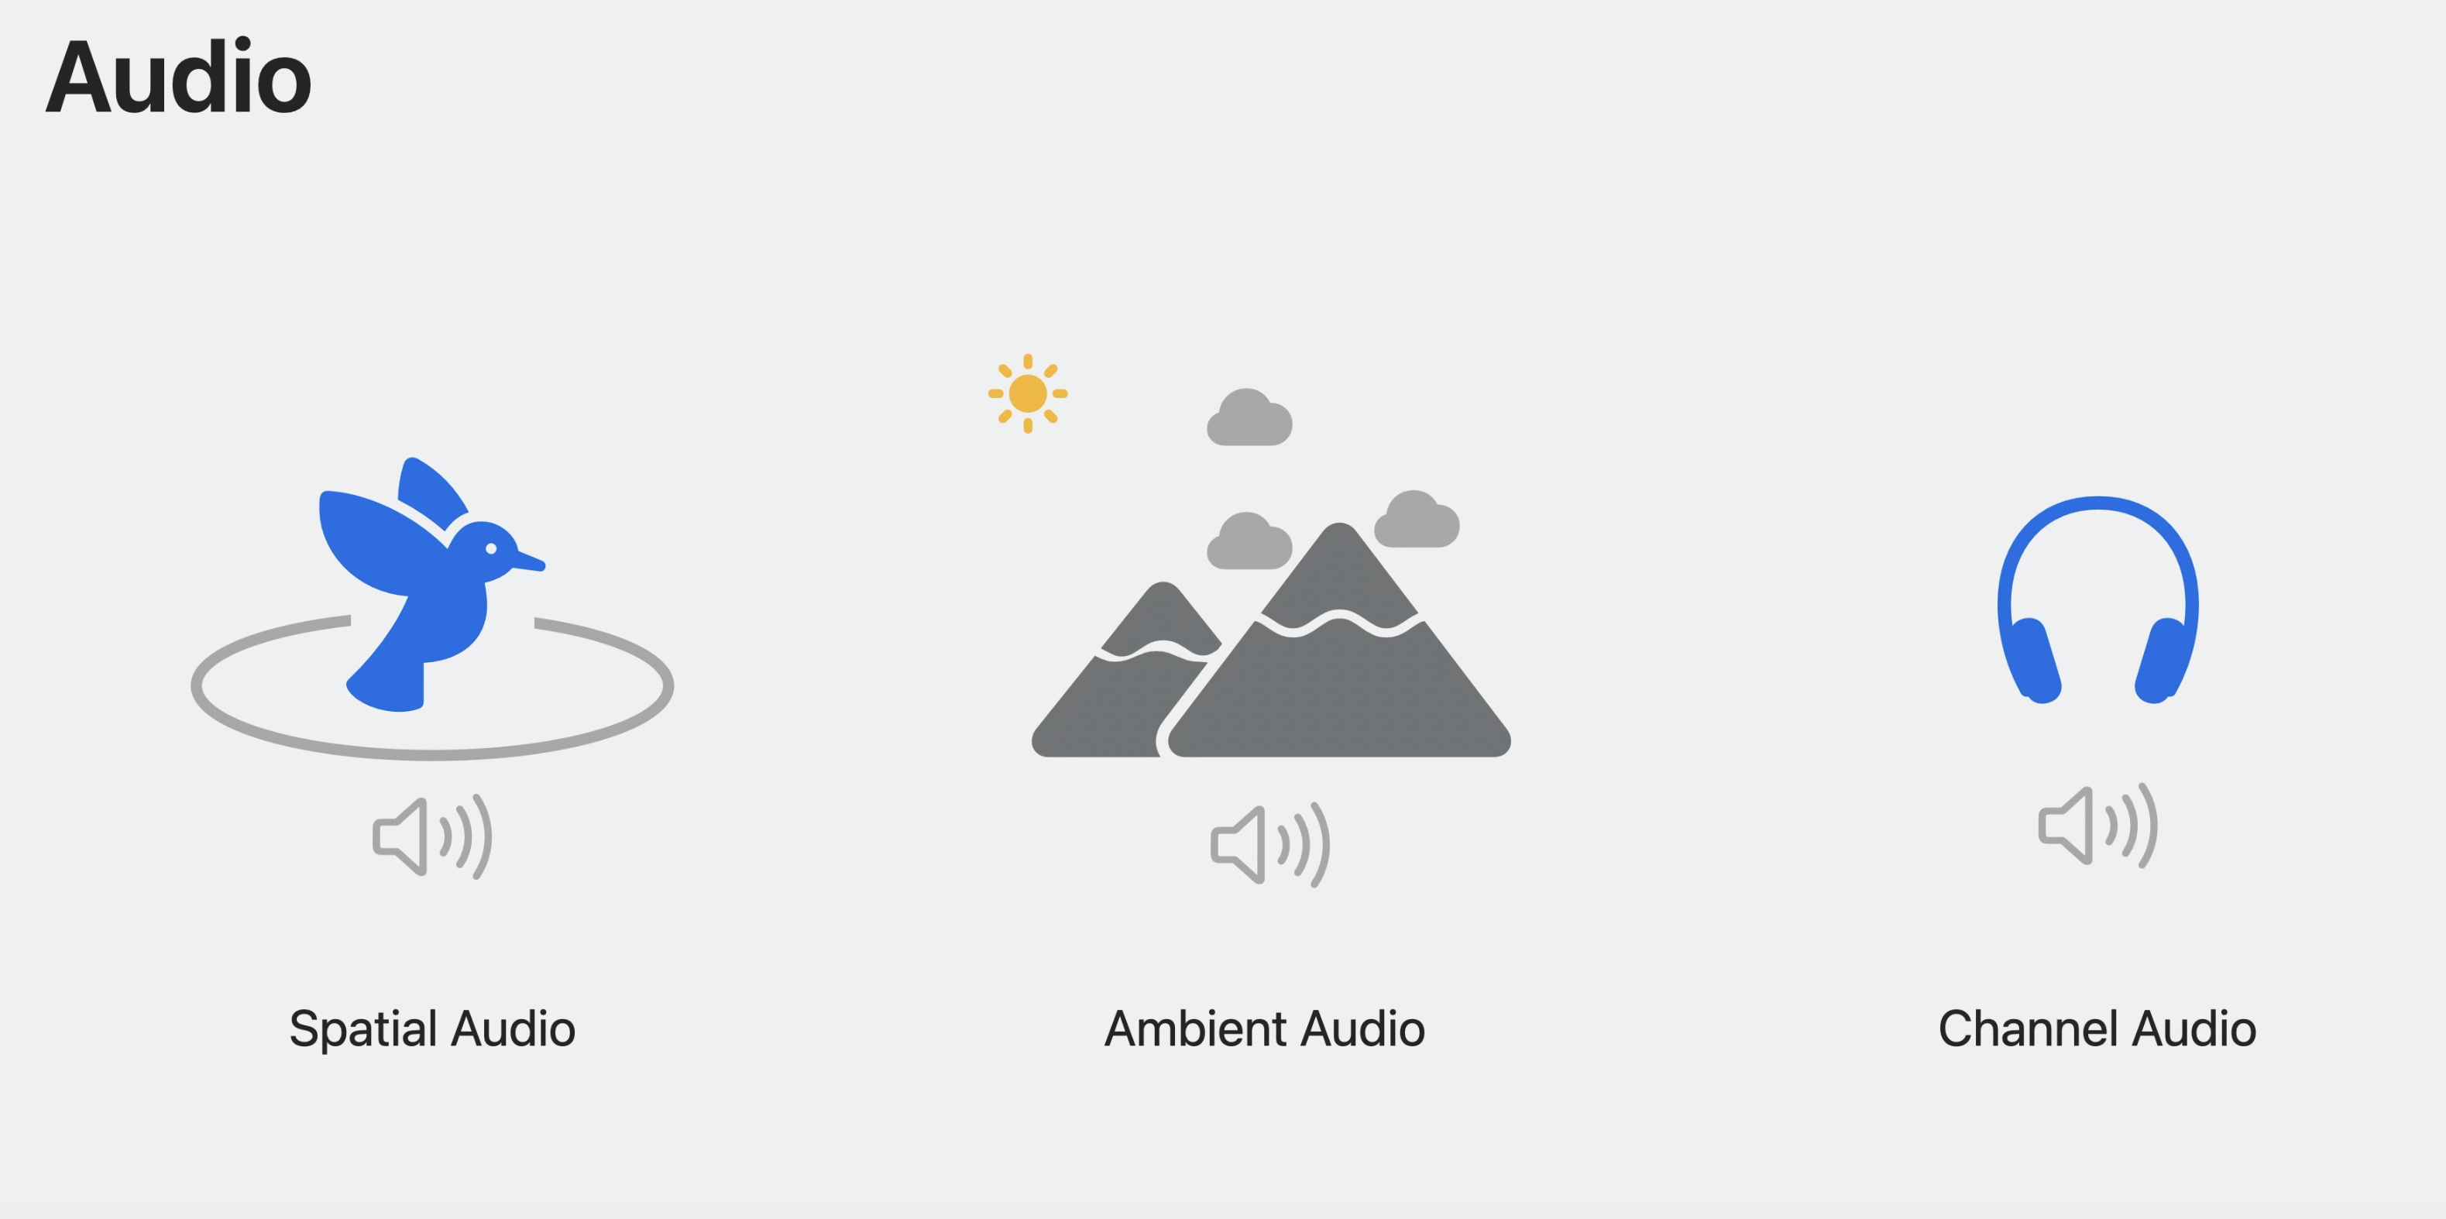
Component - Audio
Subtitle Text
#01
Subtitle Text
#02
Subtitle Text
#03

Slide 28
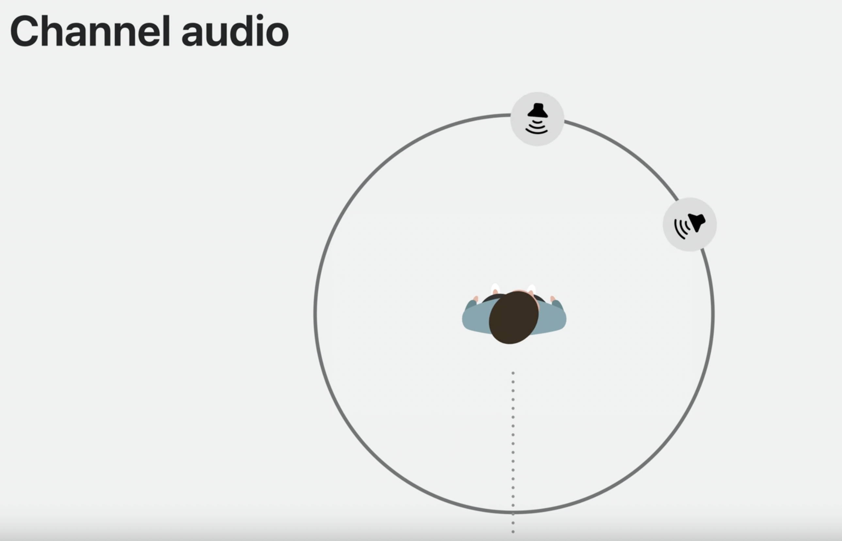
Component - Audio
Subtitle Text
#01
Subtitle Text
#02
Subtitle Text
#03
Notes:
Las fuentes de audio se reproducen directamente en la salida de audio del dispositivo sin aplicar ninguna espacialización ni reverberación.
Ni la posición ni la orientación de la entidad se tienen en cuenta para la representación del canal.
Por ejemplo, el canal izquierdo siempre se escuchará desde la izquierda y el canal derecho siempre se escuchará desde la derecha, independientemente de hacia dónde esté orientado el usuario DEMO Video Player

Slide 29
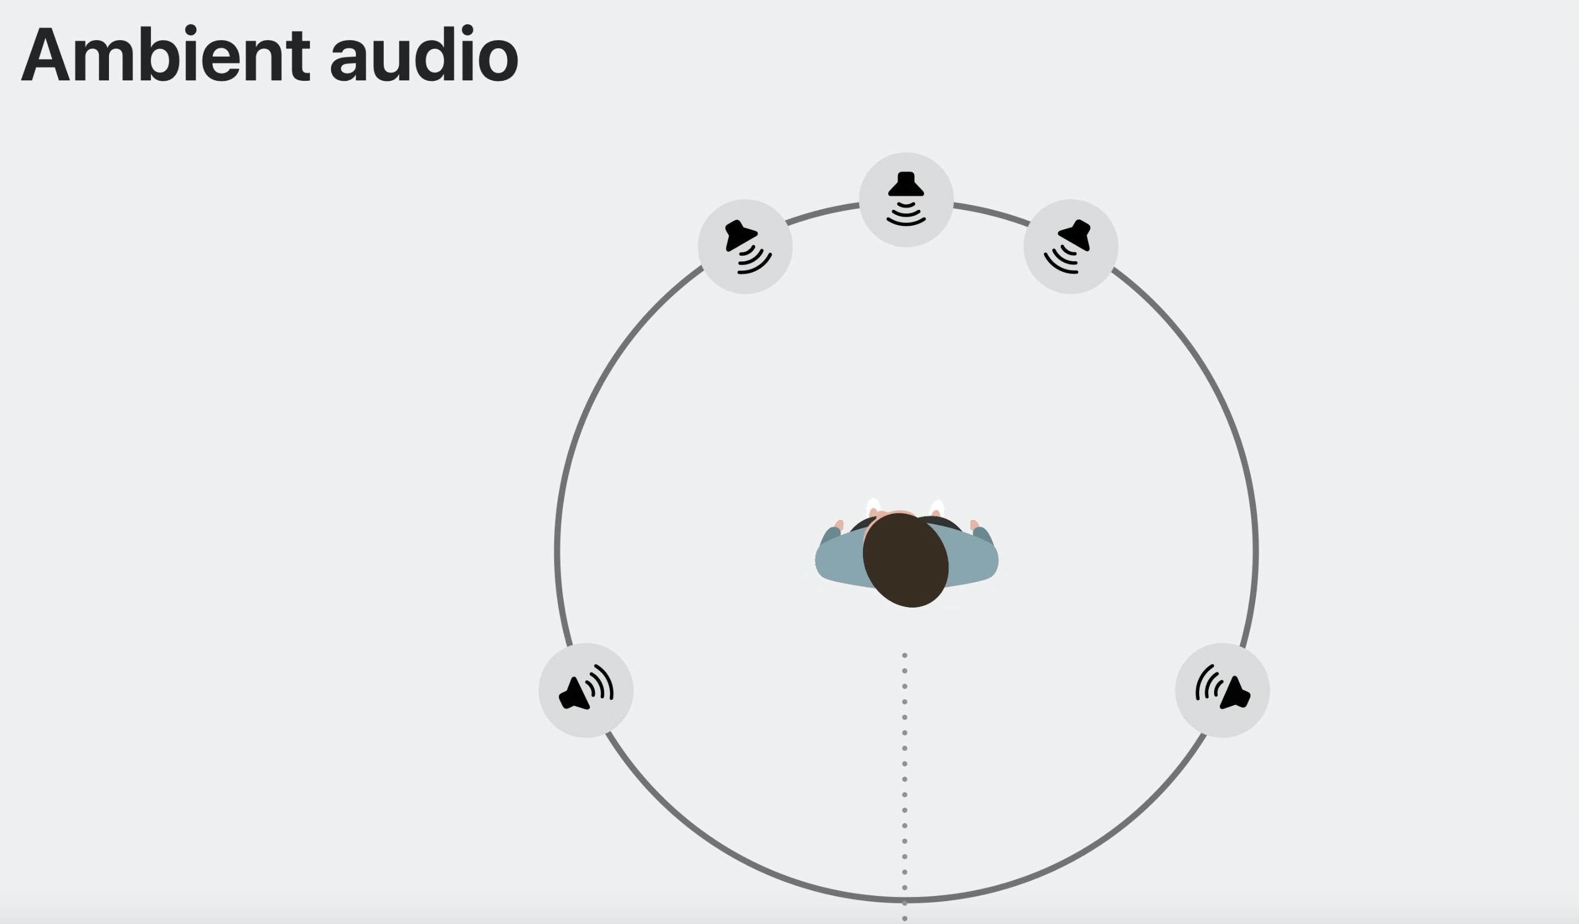
Component - Audio
Subtitle Text
#01
Subtitle Text
#02
Subtitle Text
#03
Notes:
Las fuentes de audio ambiental emiten cada canal un recurso de audio desde un ángulo proyectado desde la entidad, sin reverberación.
Las fuentes de audio ambiental tienen en cuenta la orientación relativa de la fuente y el oyente.
La posición no se tiene en cuenta; los canales no aumentan de volumen a medida que el usuario se acerca a ellos

Slide 30
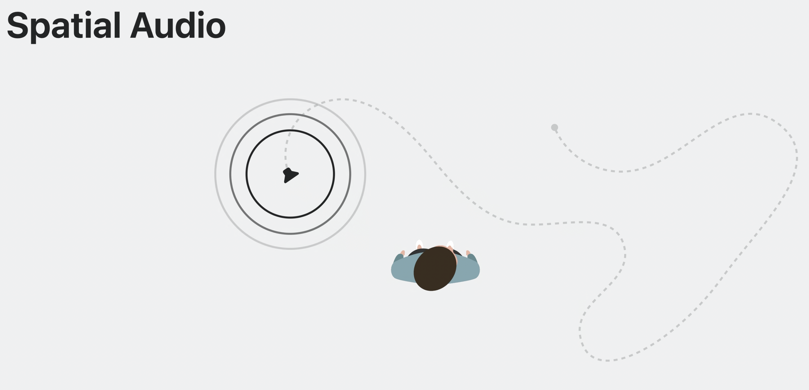
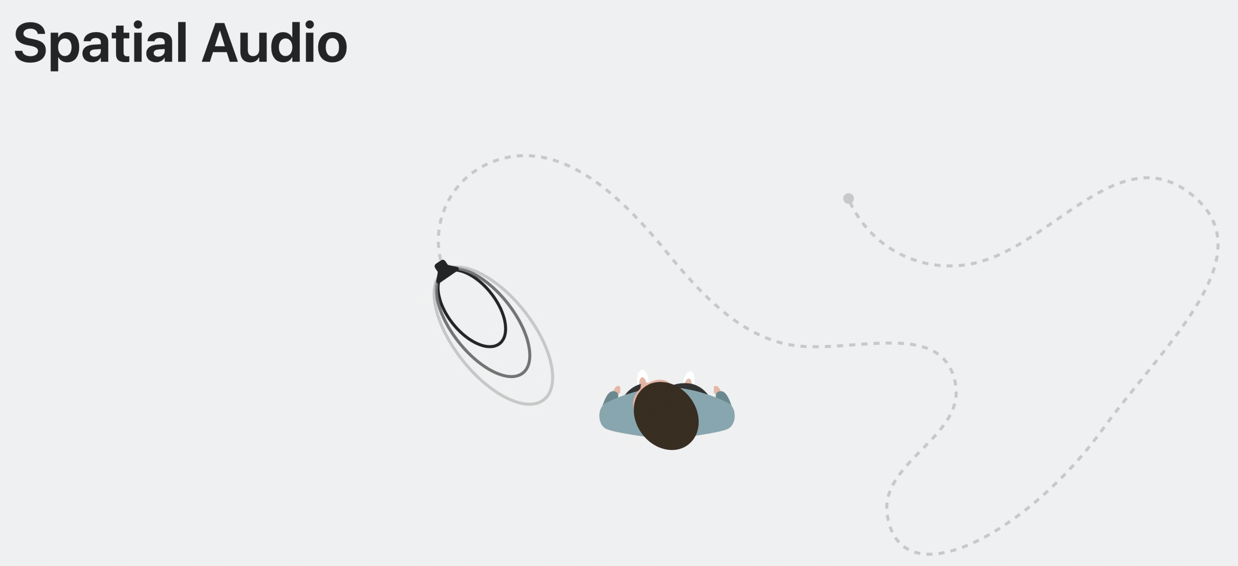
Component - Audio
Subtitle Text
#01
Subtitle Text
#02
Subtitle Text
#03
Notes:
La posición y orientación de las fuentes de audio espacial son actualizadas de forma continua y automática por el sistema de audio, por lo que los sonidos siempre provienen de una entidad dondequiera que vaya y hacia donde apunte.
A las fuentes de audio espacial se les aplica la acústica del entorno del usuario para que se mezclen naturalmente con él, y están atenuadas por la distancia para que se vuelvan más silenciosas cuanto más lejos están del usuario. DEMO Drum Kit

Slide 31

¡¡ Muchísimas gracias !! 👏🏻 👏🏻 👏🏻
https://github.com/JavierLaguna/VisionOSMusic
Notes:
DEMO Portales ? Muchas gracias de nuevo a todos y espero que os haya gustado. Os dejo por aquí el link a Github de mi proyecto con visionOS por si os interesa echarle un vistazo o investigar un poco sobre visionOS

